Slide 1

G1
Moyenne de la taille des grains par génotype
n = 177
Épis observés
G2
177 génotypes
12 grains par génotype
…
Echantillonnage de NEO épis
G177
Donnés des bacs
n = 859

Slide 2

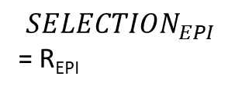

Etape 1 : choix des données et paramètres imposés
Utilisation des données des grains semés le 06/01
859 grains (NGO = 859)
177 génotypes
Dans ces données : en moyenne 5 plantes par génotype → NGE = 5
Etape 4 : sélection sur épi (répété 100 fois pour chaque combinaison NEO x nsel)
12 grains par génotype
G1
Moyenne de la taille des grains par génotype
Echantillonnage aléatoire de NEO épis
Génotypes observés
G2
nsel/NGE génotypes avec les plus grandes moyennes
…
G177
Chaque lot de 12 grain est considéré comme 1 épi (il y a donc 1 épi par génotype)
Génotypes sélectionnés
Etape 2 : choix des gammes de valeurs pour les paramètres libres
100 < nsel < 600
nsel/NGE < NEO < 177
Données des bacs
Population sélectionnée sur épi
Etape 3 : sélection sur grain
Données des bacs
nsel grains plantés les plus gros
Etape 5 : estimation des progrès effectués (répété 100 fois pour chaque combinaison de NEO x nsel)
Population sélectionnée sur grain
Données des bacs
$$Y_{ijk}=µ+BAC_{i}+SELECTION_{j}+ε_{ijk}$$
Population sélectionnée sur grain
$$SELECTION_{GRAIN}$$
= R_{GRAIN}
$$SELECTION_{EPI}$$
= R_{EPI}
Population sélectionnée sur épi

Slide 3

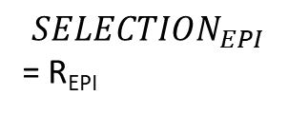
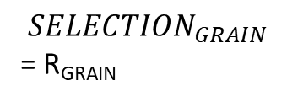
12 grains par génotype
G1
Moyenne de la taille des grains par lot
Echantillonnage aléatoire de NEO lots (x100)
Lots observés
G2
nsel/NGE lots avec les plus grandes moyennes
…
G180
Chaque lot de 12 grain est considéré comme 1 épi (il y a donc 1 épi par génotype)
Lots sélectionnés
nsel grains plantés les plus gros
Données brutes (population non sélectionnée)
Population sélectionnée sur épi
Population sélectionnée sur grain
$$Y_{ijk}=µ+BAC_{i}+SELECTION_{j}+ε_{ijk}$$
$$SELECTION_{GRAIN}$$
= R_{GRAIN}
$$SELECTION_{EPI}$$
= R_{EPI}

Slide 4

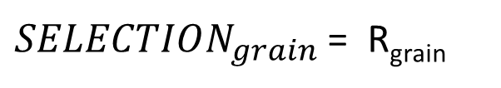

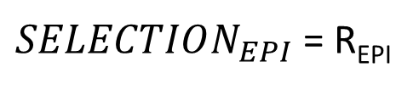
Sélection sur épi (répété 100 fois pour chaque combinaison NEO x nsel)
La sélection sur épi se fait sur des moyennes de tailles de grains, le progrès est mesuré à partir de moyennes de tailles de grains
Sélection sur grain
La sélection sur grain se fait sur des tailles de grains individuels, le progrès est mesuré à partir de tailles de grains individuels
Données Optomachine des bacs (mesures sur grains individuels)
12 grains par génotype
Moyenne de la taille des grains par génotype
Données des bacs
nsel grains plantés les plus gros
G1
Echantillonnage aléatoire de NEO épis
Génotypes observés
G2
nsel/NGE génotypes avec les plus grandes moyennes
…
Individus sélectionnés sur grain
G177
Chaque lot de 12 grain est considéré comme 1 épi (il y a donc 1 épi par génotype)
Génotypes sélectionnés
Population sélectionnée sur grain
Données des bacs
Population sélectionnée sur épi
Données Optomachine des bacs (mesures sur grains individuels)
$$Y_{ijk}=µ+BAC_{i}+SELECTION_{j}+ε_{ijk}$$
Données des bacs
$SELECTION_{grain}$ = R_{grain}
Population sélectionnée sur grain
$$Y_{ijk}=µ+BAC_{i}+SELECTION_{j}+ε_{ijk}$$
Population sélectionnée sur épi
$SELECTION_{EPI}$ = R_{EPI}

